Slide 1
光学实验
朝阳区线上课堂·高三物理
北京市陈经纶中学 张国玉

Slide 2
1.实验原理：
一、测玻璃砖的折射率
N
A
C
D
真空（空气）
（1）、
测量工具：量角器
i
M
O
M'
转化
界面
r
介质
测量工具：刻度尺
E
F
B
N'
简化

Slide 3
1.实验原理：
一、测玻璃砖的折射率
N
A
C
D
真空（空气）
（1）、
i
M
O
M'
简化
界面
测量工具：刻度尺
r
介质
F
E
B
N'

Slide 4
1.实验原理：
一、测玻璃砖的折射率
N
真空（空气）
（2）、利用全反射
O
M
M'
界面
简化
C
介质
B
N'
测量工具：量角器

Slide 5
1.实验原理：
一、测玻璃砖的折射率
N
真空（空气）
（2）、利用全反射
O
M
M'
界面
E
C
转化
介质
F
A
N'
测量工具：刻度尺

Slide 6
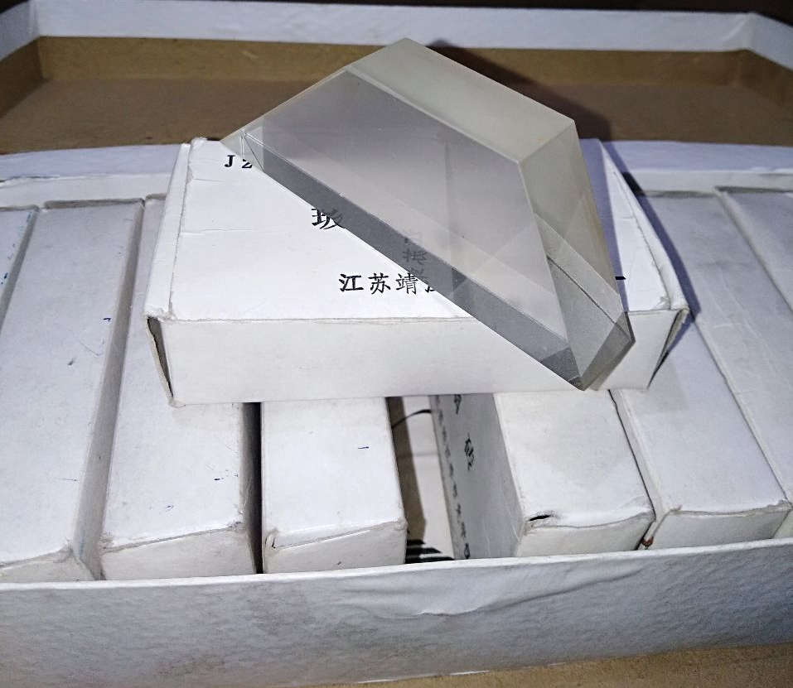
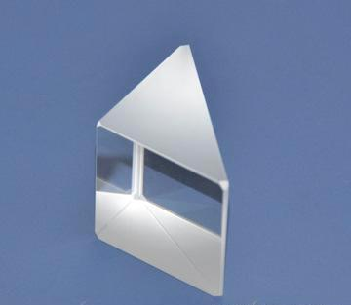
常见的实验用玻璃砖的形状
2． 实验器材

Slide 7
3、实验步骤
A
将平行玻璃砖放于白纸上，确定前后界面位置。
移走玻璃砖。作入射光线，在光线上竖直插上大头针P₁、P₂。
重新放置玻璃砖，插P₃挡住P₁、P₂的像，插P₄挡住P₁、P₂的像和P₃。移去玻璃砖，画出出射光线，连接完整光路并延长折射光线。
用量角器量出折射角，计算折射率。
改变入射角（30°、45°、60°），重复以上实验步骤，最后n取平均值。
i
M
M'
O
r
B
N
N'

Slide 8
4、误差分析：
A
i
M
M'
O
2
r
B
1
n 偏小，
N
N'
思考：下面所测折射率偏大还是偏小？

Slide 9
思考：如何测半圆形玻璃砖的折射率？根据的实验原理？需要什么实验器材？实验的步骤？
A
i
M
O
N
r
D

Slide 10
思考：能利用全反射现象测半圆形玻璃砖的折射率吗？如何测？怎样找到临界角？
M
O
N
C
D
思考：你还有测半圆形玻璃砖的折射率的方法吗？如何测？

Slide 11
例如：利用插针法可以测量半圆柱形玻璃砖的折射率。实验方法如下：在白纸上做一直线MN，并做出它的一条垂线AB，将半圆柱形玻璃砖（底面的圆心为O）放在白纸上，使它的直边与直线MN对齐，把半圆的边缘描在纸上。在垂线AB上插两个大头针P1和P2，然后在半圆柱形玻璃砖的右侧插上适量的大头针，可以确定通过玻璃砖后的光路，从而求出玻璃的折射率。实验室中提供的器材除了半圆柱形玻璃砖、木板和大头针外，还有量角器等。
M
A
P₁
P₂
D
A
i
r
r
P₃
O
N

Slide 12
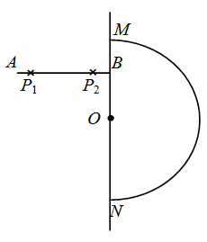
①某学生用上述方法测量玻璃的折射率，在他画出的垂线AB上插P1、P2两枚大头针，但在半圆柱形玻璃砖右侧的区域内，不管眼睛放在何处，都无法透过玻璃砖同时看到P₁、P₂的像，原因是_______，他应该采取的措施是_________。
②请在半圆柱形玻璃砖的右侧估计所插大头针的可能位置，并用“×”表示，做出光路图。为了计算折射率，应该测量的量（在光路图上标出），有：___________，计算折射率的公式是_________。
与全反射相关联
发生全反射，玻璃砖上移 ,入射角i、折射角r

Slide 13
1、（rj-p48）第六题：关于测定玻璃折射率的实验，回答以下问题： (1)证明图中的入射光线与射出玻璃的光线是平行的 （2）如果光射入和射出玻璃的两个平面是平行的，射出玻璃砖的光线相对于入射光线来说产生了侧移。证明：入射角越大侧移量越大 （3）为了减少实验误差，入射角大一些好还是小一些好？
i
M
M'
O
β
D
L
r
r‘
B
N
A
i’

Slide 14
重要例题、习题：
2、（jk-p64）如图所示，一块两对面平行的玻璃砖的厚度为L，现测得该玻璃砖的折射率为1.73，若光从上表面射入的入射角i为60°时，求：
（1）从下表面射出玻璃砖的光纤相对于入射光线的侧移d。
（2）光在玻璃砖中传播的时间t
i
M
M'
O
β
D
L
r
N
A

Slide 15
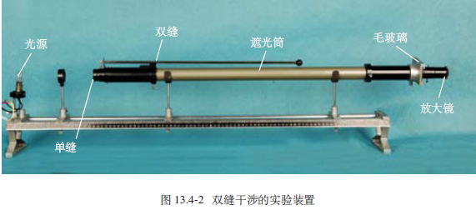
实验：用双缝干涉测光的波长
滤光片
光源
滤光片
单缝
双缝
屏

Slide 16
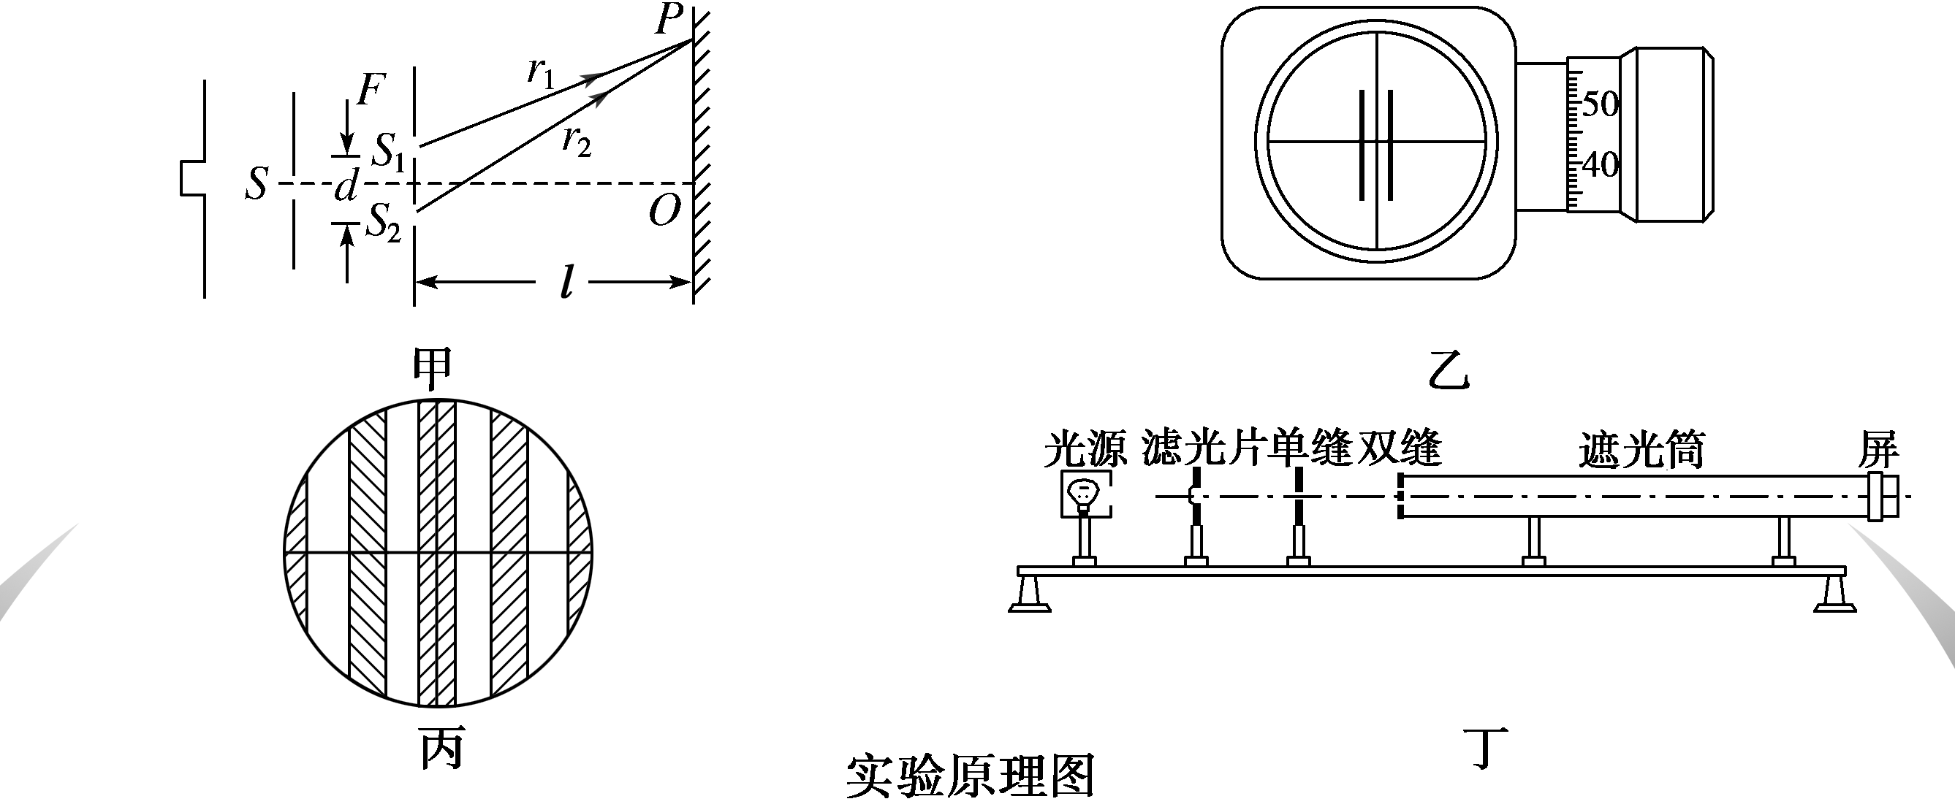
基本实验要求
1． 实验原理

Slide 17
2． 实验器材
3． 实验步骤

Slide 19
规律方法总结
1． 数据处理
2． 注意事项

Slide 20
3． 误差分析

Slide 25
滤光片
小结:
1、单、双缝安装时有什么要求？
2、单、双缝的作用？
3、如何测Δx？
4、毛玻璃屏上的干涉条纹与双缝垂直还是平行？
5、把红色滤光片换为绿色滤光片，相邻两个亮条纹中心的距离如何变化？
6、如果改用间距稍大的双缝，相邻两个亮条纹中心的距离会有什么变化？
7、如果把灯泡与双缝间的单缝向双缝移近，相邻两亮条纹中心的距离是否变化？
光源
单缝
双缝
屏

Slide 26
谢谢您的观看
北京市朝阳区教育研究中心 制作

